Slide 1
Авторитет
Я помню, до войны у нас в деревне
Мы старших почитали… А теперь
Усмешку может вызвать старец древний.
Старуху могут выставить за дверь.
Теперь всё по-другому – кто моложе
Да посильнее – тот авторитет.
Сын на отца уже прикрикнуть может,
Послать подальше, несмотря что сед.
И чья-то мать, когда-то просто мама,
Не знала, что дождётся чёрных дней,
И кулачки, что к сердцу прижимала,
Вдруг силу будут пробовать на ней.
А мы росли совсем в иной морали:
Когда я в детстве что-то натворил, –
Чужие люди уши мне надрали –
И батька их за то благодарил.
Андрей Дементьев

Slide 2
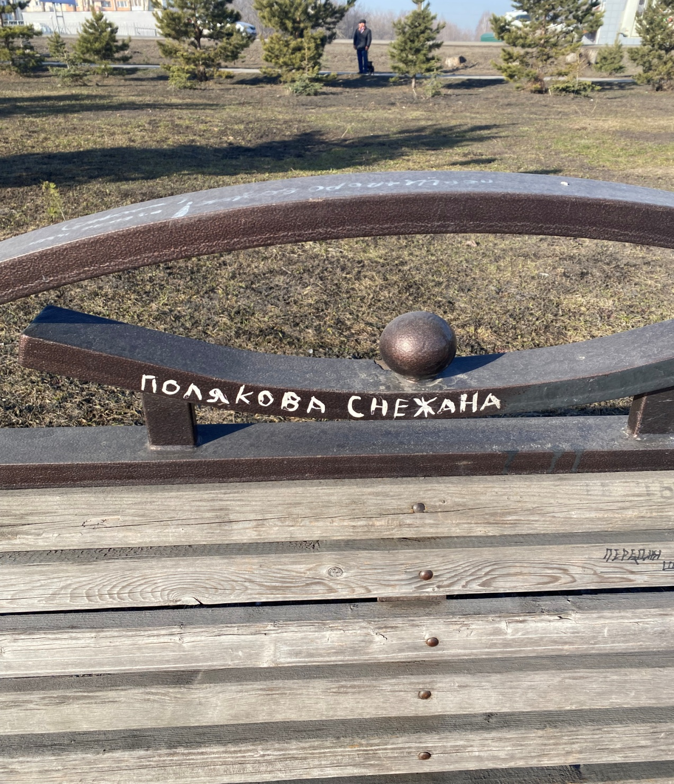

Slide 3
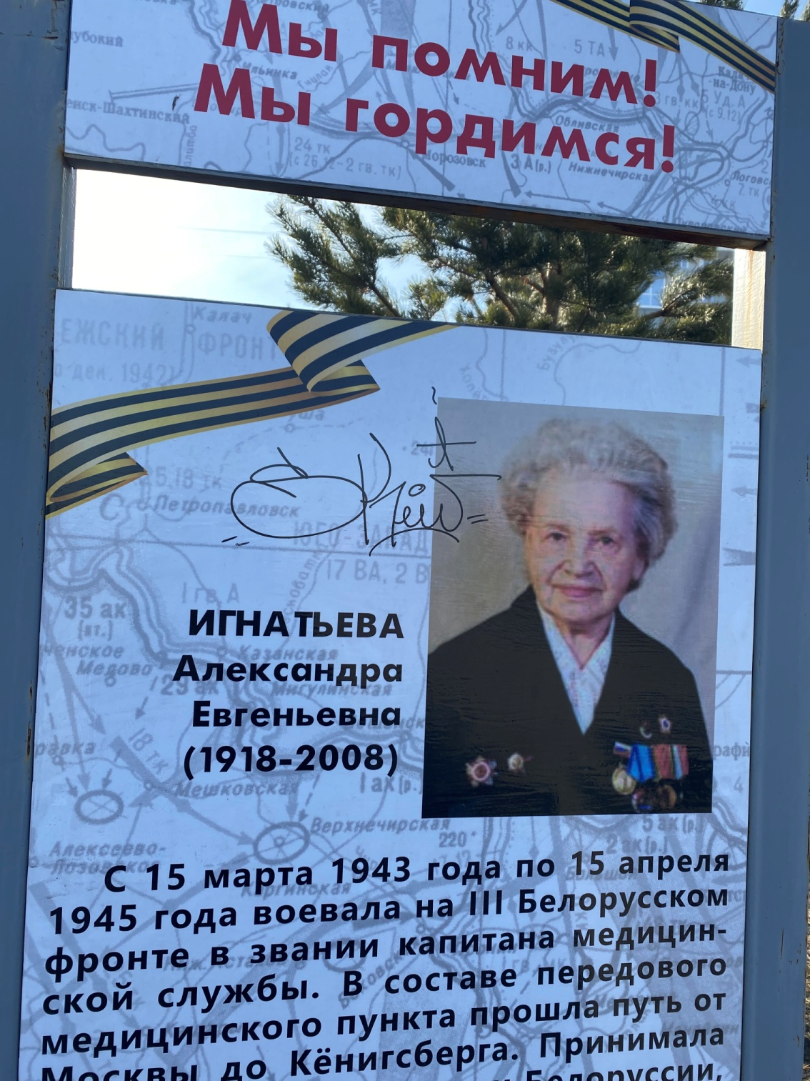

Slide 4
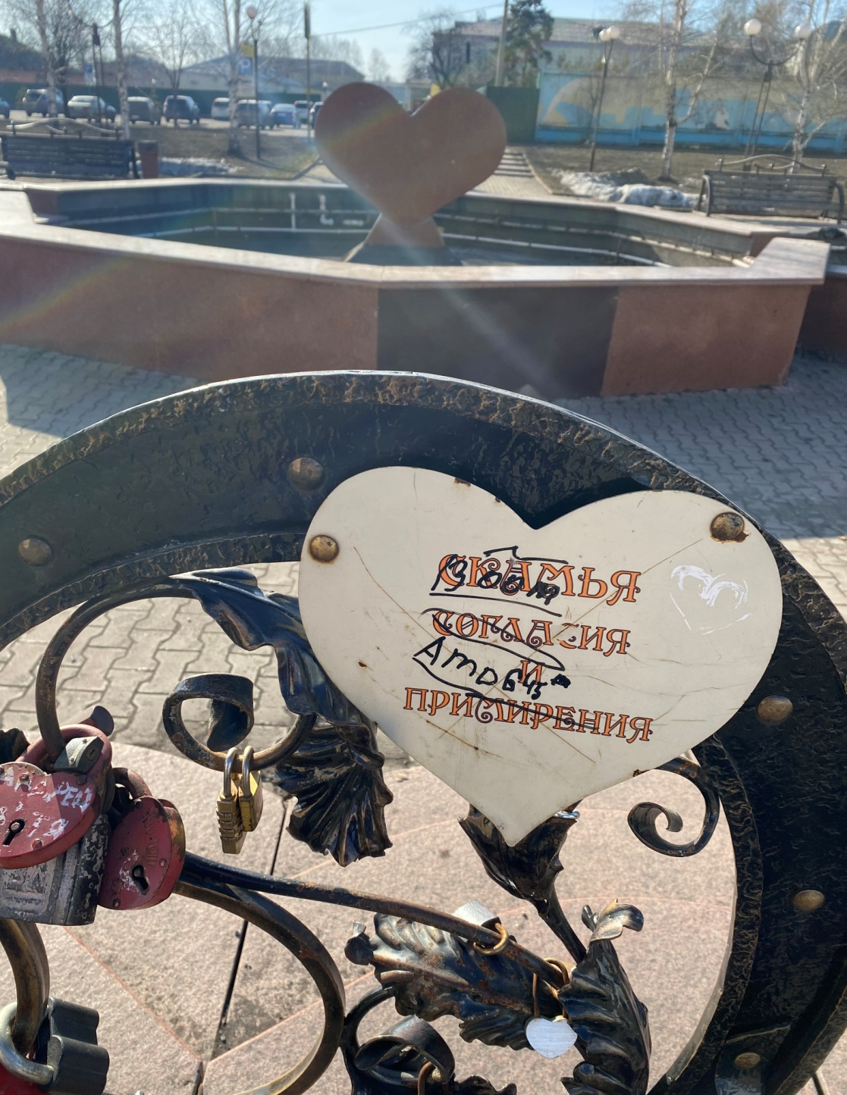

Slide 5
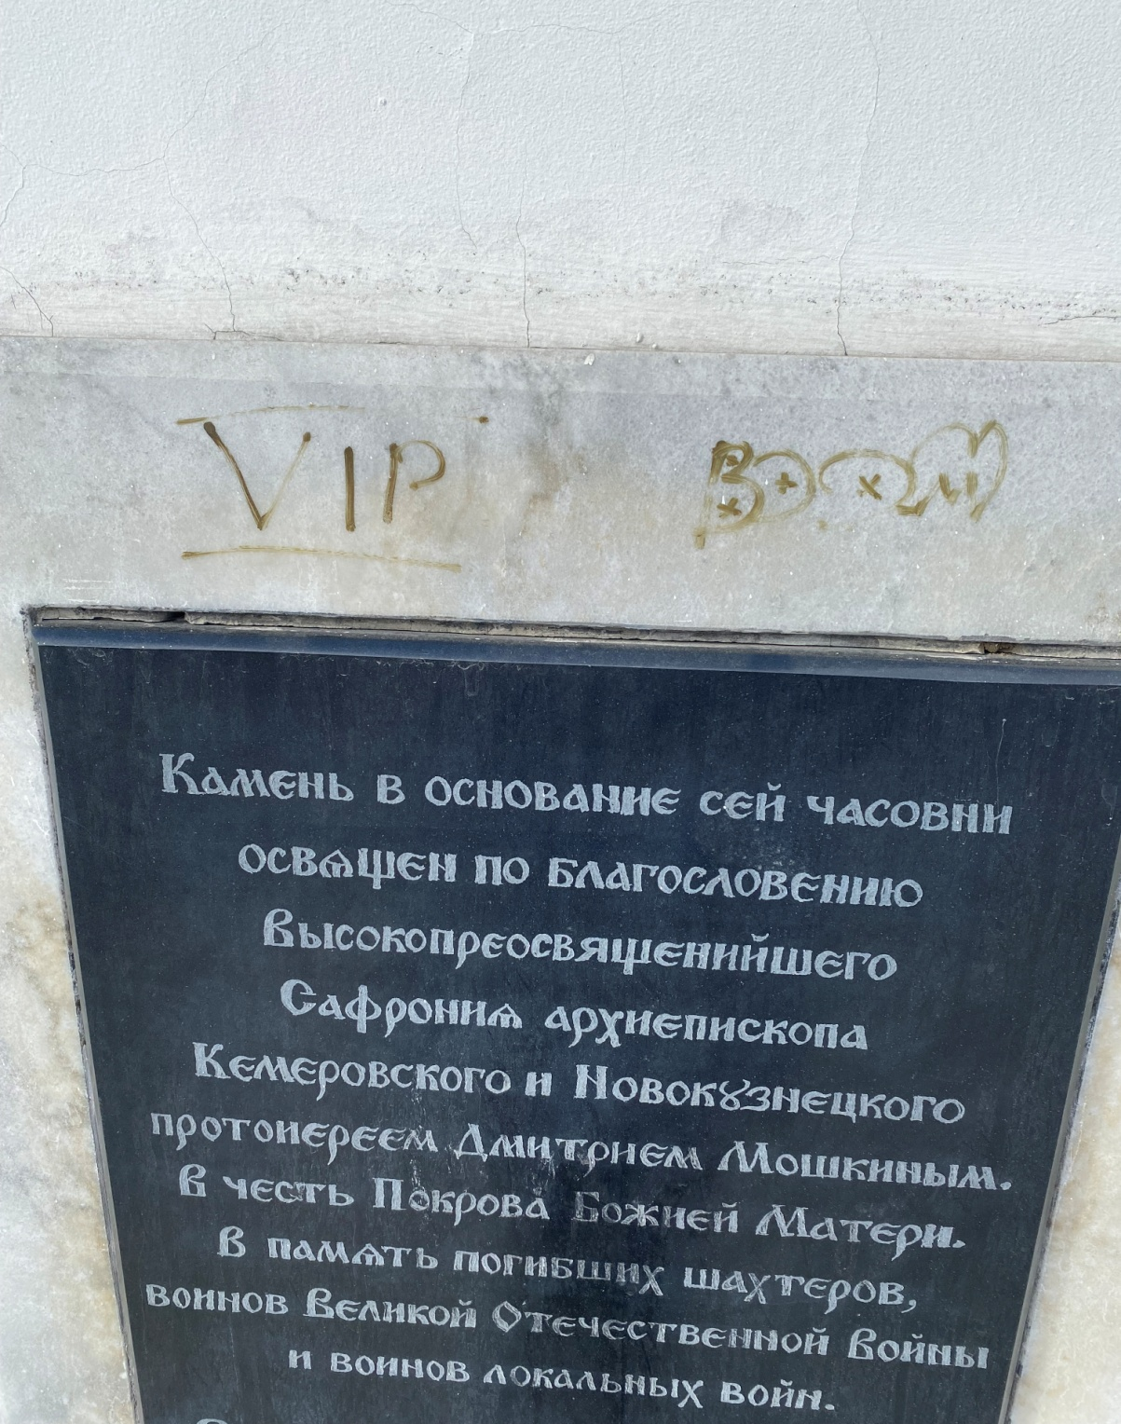

Slide 6
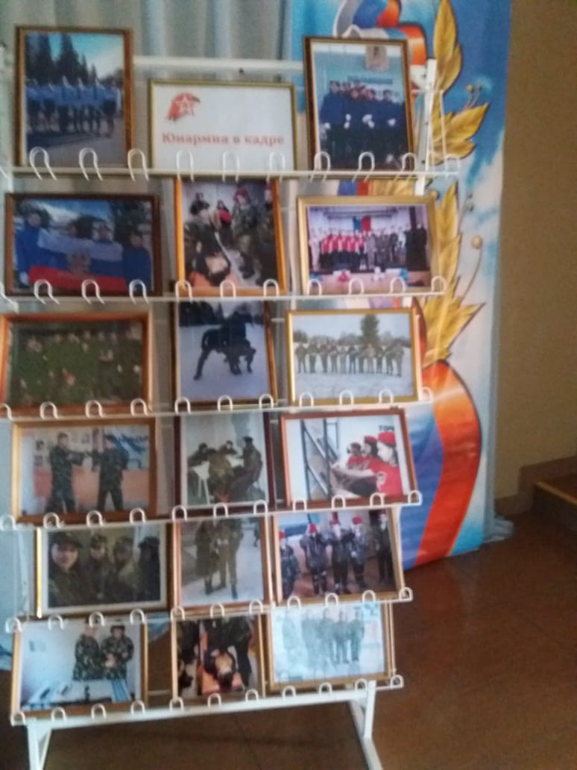

Slide 7
ФЗ «Закон об образовании в РФ»
Статья 44. Права, обязанности и ответственность в сфере образования родителей (законных представителей) несовершеннолетних обучающихся
1. Родители (законные представители) несовершеннолетних обучающихся имеют преимущественное право на обучение и воспитание детей перед всеми другими лицами. Они обязаны заложить основы физического, нравственного и интеллектуального развития личности ребенка.
2. Органы государственной власти и органы местного самоуправления, образовательные организации оказывают помощь родителям (законным представителям) несовершеннолетних обучающихся в воспитании детей, охране и укреплении их физического и психического здоровья, развитии индивидуальных способностей и необходимой коррекции нарушений их развития.

Slide 8
Семейный кодекс РФ от 29.12.1995 № 223-ФЗ (ред. от 02.07.2021)
Статья 63. Права и обязанности родителей по воспитанию и образованию детей
1. Родители имеют право и обязаны воспитывать своих детей.
Родители несут ответственность за воспитание и развитие
своих детей. Они обязаны заботиться о здоровье, физическом,
психическом, духовном и нравственном развитии своих детей.
Родители имеют преимущественное право на обучение и
воспитание своих детей перед всеми другими лицами.

